Slide 1

实验 二
TEC-8计算机寄存器读写实验

Slide 2



目录
一
实验目的
Contents
二
实验原理
三
实验要求与说明
四
实验内容与步骤
五
实验注意事项
六
思考题
Notes:
模板来自于 http://docer.wps.cn
2

Slide 3
一
实验目的

Slide 4

实验目的
目的一
目的二
目的三
熟悉TEC-8计算机硬件实验系统的结构与组成
熟悉TEC-8模型计算机的节拍脉冲T1,T2,T3
熟悉双端口通用寄存器的读写操作

Slide 5
二
实验原理

Slide 6

实验原理
（1）了解TEC-8模型计算机中机器周期与T1、T2和T3时序关系
（2）寄存器读写实验电路图
（3）寄存器读写实验涉及的信号
（4）寄存器读写实验的控制方式

Slide 7
寄存器
寄存器（Register）是中央处理器的重要组成部分。
寄存器的特点存储容量有限,存储速度高速的存储器部件，可用来暂存指令、数据和地址。
在CPU的算术逻辑部件中，包含的寄存器主要是累加器ACC（寄存器堆）。寄存器堆由几组寄存器组成;
其中的寄存器分为通用寄存器(R0~R3)、专用寄存器(PC、AR、IR、IAR)

Slide 8
1、TEC-8模型计算机的
基本时序

Slide 9
TEC-8 模型计算机主时钟MF 的频率为1MHz，执行一条微指令(或者硬连线控制中完成1个机器周期)需要连续的3 个节拍脉冲T1、T2、T3。TEC-8 模型计算机时序采用不定长机器周期，绝大多数指令采用2 个机器周期W1、W2， 少数指令采用一个机器周期W1 或者3 个机器周期W1、W2、W3。
以运算器操作进行说明:
T1:产生2个参与运算的数,以及控制信息
T2:根据控制信号,完成某种运算功能
T3:上升沿,将运算结果存入8位寄存器,并保存C和Z

Slide 10
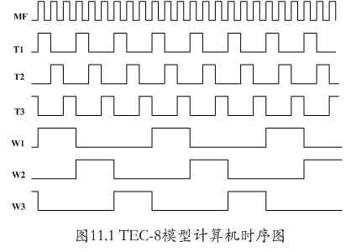
TEC-8模型计算机机器周期与T1、T2、T3时序关系图

Slide 11
2、寄存器读写实验
电路图

Slide 12
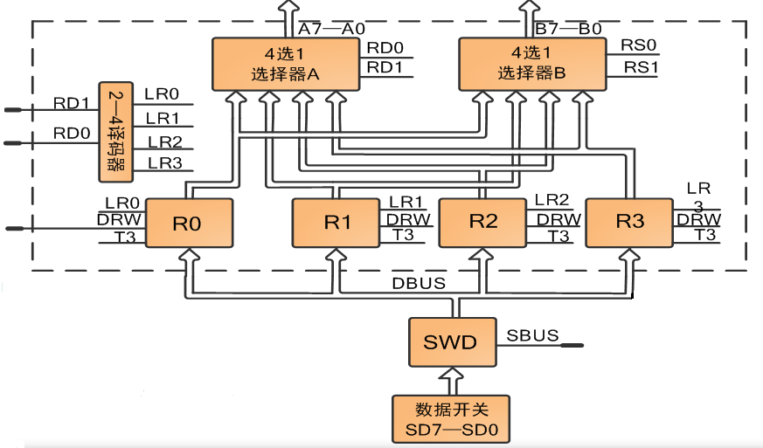
寄存器读写实验电路图
A口
B口

Slide 13
3、寄存器读写实验
用到的信号

Slide 14
寄存器读写实验用到的信号
序号 | 信号名 | 功能说明
1 | SEL3、SEL2(RD1、RD0) | 选择送ALU的A端口的寄存器
2 | SEL1、SEL0(RS1、RS0) | 选择送ALU的B端口的寄存器
3 | DRW | =1时，在T3上升沿对RD1、RD0选中的寄存器进行写操作，将数据总线DBUS上的数D7～D0 写入选定的寄存器
4 | SETCTL | =1时，实验系统处于实验台状态。 =0时，实验系统处于运行程序状态
5 | SBUS | =1时，将数据开关的值送数据总线DBUS
 |  | =0时，禁止数据开关的值送数据总线DBUS
6 | ABUS | =1时，将运算结果送数据总线DBUS
 |  | =0时，禁止运算结果送数据总线DBUS
7 | MBUS | =1时,将来自双端口存储器左端口的数据送往数据总线DBUS =0时,禁止将来自双端口存储器左端口的数据送往数据总线DBUS
8 | IABUS | =1时,将来自中断寄存器的内容送往数据总线DBUS =0时,禁止将来自中断寄存器的内容送往数据总线DBUS
8 | A7～A0 | 送往ALU的A端口的数
9 | B7～B0 | 送往ALU的B端口的数
10 | D7～D0 | 数据总线DBUS上的8位数

Slide 15
4、存储器读写实验的
控制方式

Slide 16
寄存器的读写实验过程拟采用两种信号控制方式
“独立”控制方式：手动连线，并通过拨位开关控制相应的信号以完成数据的读 写操作。
微程序控制方式：用控制台操作进行寄存器读写

Slide 17
四、寄存器的读写实验的数据准备

Slide 18
分组 | 寄存器名 | 写入数据
1 | R0 | 01H
 | R1 | 03H
 | R2 | 07H
 | R3 | 0FH
2 | R0 | 01H
 | R1 | 02H
 | R2 | 04H
 | R3 | 08H

Slide 19
五、采用独立信号方式实现寄存器的读写控制

Slide 20
独立信号控制方式下的基本步骤
（1）首先将控制区域中的控制转换开关拨到 “独立”位置
（2）连线：利用电平开关K5~K0，手动控制信号RD1、RD0、RS1、RS0、DRW和SBUS，用导线建立他们之间的连接关系；（注意：插拔导线必须在关闭电源的时候进行；导线采用自锁紧设计，插拔时注意方向，插入时，沿顺时针旋转90度，拔除时逆时针转动90-180度）
（3）向寄存器堆写入数据（ SWC=1、SWB=0、SWA=0、 DRW=1、SBUS=1 ）并验证
（4）从寄存器堆读出数据（ SWC=0、SWB=1、SWA=1）并验证

Slide 21
1、独立信号控制方式下的连线方式
连线：利用电平开关K5~K0，手动控制信号RD1、RD0、RS1、RS0、DRW和SBUS，用导线建立他们之间的连接关系；（注意：插拔导线必须在关闭电源的时候进行；导线采用自锁紧设计，插拔时注意方向，插入时，沿顺时针旋转90度，拔除时逆时针转动90-180度）
信号ABUS、MBUS、IABUS接地，只要接头悬空即可

Slide 22
接线
K0 接 SBUS
K1 接 DRW
K2 接 RS0
K3 接 RS1
K4 接 RD0
K5 接 RD1
K6 接 MBUS

Slide 23
开关名 | 信号名 | 值 | 备注 | 开关名 | 信号名 | 值 | 备注
K5 | RD1 | 0 |  | K1 | DRW | 1
K4 | RD0 | 0 |  | K0 | SBUS | 1
K3 | RS1
K2 | RS0 |  |  | SW7-SW0 |  | 01H
将数据01H写入R0,B端口显示R0中的数值

Slide 24
开关名 | 信号名 | 值 | 备注 | 开关名 | 信号名 | 值 | 备注
K5 | RD1 | 0 |  | K1 | DRW | 1
K4 | RD0 | 1 |  | K0 | SBUS | 1
K3 | RS1
K2 | RS0 |  |  | SW7-SW0 |  | 03H
将数据03H写入R1,B端口显示R0值

Slide 25
开关名 | 信号名 | 值 | 备注 | 开关名 | 信号名 | 值 | 备注
K5 | RD1 | 1 |  | K1 | DRW | 1
K4 | RD0 | 0 |  | K0 | SBUS | 1
K3 | RS1 | 0
K2 | RS0 | 1 |  | SW7-SW0 |  | 07H
将数据07H写入R2,B端口显示R1值

Slide 26
开关名 | 信号名 | 值 | 备注 | 开关名 | 信号名 | 值 | 备注
K5 | RD1 | 1 |  | K1 | DRW | 1
K4 | RD0 | 1 |  | K0 | SBUS | 1
K3 | RS1 | 1
K2 | RS0 | 0 |  | SW7-SW0 |  | 0FH
将数据0FH写入R3,B端口显示R2值

Slide 27
2、向寄存器堆写入和读取数据并验证
（1）向寄存器堆写入数据（ SWC=1、SWB=0、SWA=0；SBUS=1、DRW=1）并验证
（2）从寄存器堆读出数据（ SWC=0、SWB=1、SWA=1）并验证

Slide 28
测试寄存器写入和读出；【操作模式：1100（写入） 1011（读出） 】
(1)给寄存器赋值:使【R0】 ：01H，【R1】 ：03H，【R2】 ：07H ，【R3】 ：0FH
(2)查看寄存器的值
 | 电平控制信号开关 | K5 | K4 | K1 | K0 | K3 | K2 | K6
序号 | 信号名称 | RD1 | RD0 | DRW | SBUS | RS1 | RS0 | MBUS | 功能
1 |  | 0 | 0 | 1 | 1 |  |  |  | 置R0
2 |  | 0 | 1 | 1 | 1 |  |  |  | 置R1
3 |  | 1 | 0 | 1 | 1 |  |  |  | 置R2
4 |  | 1 | 1 | 1 | 1 |  |  |  | 置R3
 | 电平控制信号开关 | K5 | K4 | K1 | K0 | K3 | K2 | K6 | 功能
序号 | 信号名称 | RD1 | RD0 | DRW | SBUS | RS1 | RS0 | MBUS | A口
1 |  | 0 | 0 |  |  |  |  |  | 读R0
2 |  | 0 | 1 |  |  |  |  |  | 读R1
3 |  | 1 | 0 |  |  |  |  |  | 读R2
4 |  | 1 | 1 |  |  |  |  |  | 读R3
 | 电平控制信号开关 | K5 | K4 | K1 | K0 | K3 | K2 | K6 | 功能
序号 | 信号名称 | RD1 | RD0 | DRW | SBUS | RS1 | RS0 | MBUS | B口
1 |  |  |  |  |  | 0 | 0 |  | 读R0
2 |  |  |  |  |  | 0 | 1 |  | 读R1
3 |  |  |  |  |  | 1 | 0 |  | 读R2
4 |  |  |  |  |  | 1 | 1 |  | 读R3

Slide 29
五、采用微程序方式实现寄存器的读写控制

Slide 30
微程序控制方式下的基本步骤
（1）首先将控制区域中的控制转换开关拨到 “微程序”位置，将编程开关和短路子DZ11设置为左边的“正常”位置
（2）信号：RD1~RD0的值由SEL3~SEL2确定；RS1~RS0的值由SEL1~SEL0确定。
（3） 微地址：当前微地址：uA5~uA0；下一条微地址：NuA5~NuA0
（4）观察向寄存器堆写入数据（ SWC=1、SWB=0、SWA=0）并验证
（5）观察从寄存器堆读出数据（ SWC=0、SWB=1、SWA=1）并验证

Slide 31
三
实验要求与说明

Slide 32


实验要求与说明
要求&说明
在使用该教学机之前，应先熟悉教学机的各个组成部分，及其使用方法。

Slide 33
四
实验内容与步骤
“独立”信号控制方式下寄存器读写
微程序控制方式下的寄存器读写

Slide 34


“独立”信号控制方式下的写寄存器模式
步骤1
写寄存器模式控制信息准备
1、 将控制器转换开关拨到 “独立”位置，编程开关和短路子DZ11设置 为左边“正常”位置；
2、操作模式:DP=1,SWC=1,SWB=0,SWA=0 ；
3、 控制台操作选择信号SELCTL=1；

Slide 35
“独立”信号控制方式下写寄存器模式
步骤2
写寄存器模式操作过程
1、打开数据开关控制信号 ，SBUS=1，写寄存器允许信号DRW=1；
2、依次为RD1~RD0设置为 00,01,10,11; 为RS1~RS0设置为11,00,01,10
3、按下QD按钮,将数据开关SD7~SD0上的值送入R0,并在B端口显示R3的值；
再次按下QD按钮,将数据开关SD7~SD0上的值送入R1,并在B端口显示R0的值;依次类推,并验证之。
3、按下QD，退出寄存器写模式

Slide 36
“独立”信号控制方式下从寄存器堆读数据模式
步骤1
从寄存器堆读出数据模式控制信息准备
1、操作模式:SWC=0,SWB=1,SWA=1
2、读出内容送往ALU的A端口或B端口
3、双端口寄存器读操作，可以从A端口或B端口读出，也可以从两 个端口同时读出。

Slide 37
“独立”信号控制方式下从寄存器堆读数据模式
步骤2
读寄存器模式操作过程
1、改变RD1~RD0，从A端口读取R0，R1，R2，R3的数据；
2、改变RS1~RS0 ， 从B端口读取R0，R1，R2，R3的数据；

Slide 38
“独立”信号控制方式下寄存器读写数据模式
步骤3
完成寄存器写读模式操作后
先关闭电源，再拆除连线

Slide 39

微程序控制方式下写寄存器
步骤1
写寄存器模式控制信息准备
1、将控制器转换开关拨到 “微程序”位置，编程开关和短路子DZ11为左边“正常”位置； DP=1
2、打开电源，按复位按钮CLR，使TEC-8实验系统复位，指示灯µA5~ µA0显示00H，当前即将执行的微指令地址为 00H（ NµA5~N µA0 为下一条微指令地址）
3、准备进入写寄存器模式，将SWC=1，SWB=0，SWA=0

Slide 40
微程序控制方式下写寄存器
步骤2
写寄存器模式
1、 按一次QD按钮，产生一组节拍脉冲信号T1，T2，T3；执行当前的微指令，进入写寄存器模式；
2、系统进入控制台操作状态，SELCTL绿色指示灯亮
RD1~RD0<=SEL3~SEL2；RS1~RS0<=SEL1~SEL0
观察µA5~ µA0显示09H， NµA5~N µA0 显示08H
发现DRW=1，SBUS=1；
SEL3~SEL2=00（A寄存器R0）， SEL1~SEL0=01（B寄存器R1）
3、在数据开关上设置SD7~SD0=0FH，按下QD按钮，完成了将0FH送入寄存器R0 ，依次类推，完成对R1，R2，R3寄存器的写入；
4、指示灯µA5~ µA0显示00H，SELCTL的绿色灯灭，结束。

Slide 41
微程序控制方式下寄存器读模式
步骤1
读寄存器模式控制信息准备
1、将控制器转换开关拨到 “微程序”位置，编程开关和短路子DZ11为左边“正常”位置；DP=1；
2、打开电源，按复位按钮CLR，使TEC-8实验系统复位，指示灯µA5~ µA0显示00H，当前即将执行的微指令地址为 00H（ NµA5~N µA0 为下一条微指令地址）；
3、设置操作模式开关SWC=0，SWB=1，SWA=1，准备 进入读寄存器模式；

Slide 42
微程序控制方式下读寄存器
步骤2
读寄存器模式
1、 按一次QD按钮，产生一组节拍脉冲信号T1，T2，T3；执行当前的微指令，进入读寄存器模式；
2、系统进入控制台操作状态，SELCTL绿色指示灯亮
RD1~RD0<=SEL3~SEL2；RS1~RS0<=SEL1~SEL0
3、指示灯µA5~ µA0显示07H， NµA5~N µA0 显示06H
SEL3~SEL2=00；A端口显示为 寄存器R0的值，并验证 ；
SEL1~SEL0=01； B端口显示为 寄存器R1的值，并验证 ；
3、按下QD按钮，进入下一拍，与上一步类同 ，直至按下QD按钮后，指示灯µA5~ µA0显示00H，SELCTL的绿色灯灭，退出操作台控制方式，读寄存器操作结束。

Slide 43
五
实验注意事项

Slide 44
实验要求与说明
注意事项
连接电源线和通讯线前TEC-8实验系统的电源开关一定要处于断开状态，否则可能会对TEC-8实验系统上的芯片和接口造成损坏

Slide 45
五
思考题

Slide 46

思考题
思考题
1、数据总行DBUS的四个数据来源是什么？分别受哪个信号的控制？
2、“独立”控制模式与“微程序”控制模式的最大的差异是什么？

Slide 47
六
实验报告

Slide 48





实验报告
按照实验报告的格式要求书写实验报告

Slide 49


